Slide 1

Повелительное наклонение глаголов
6 класс

Slide 2

Знать: как образуются и
изменяются формы
повелительного наклонения;
Об употреблении форм
повелительного наклонения.
Уметь : находить глаголы в повелительном наклонении, образовывать формы повелительного наклонения, правильно использовать их в речи.

Slide 3
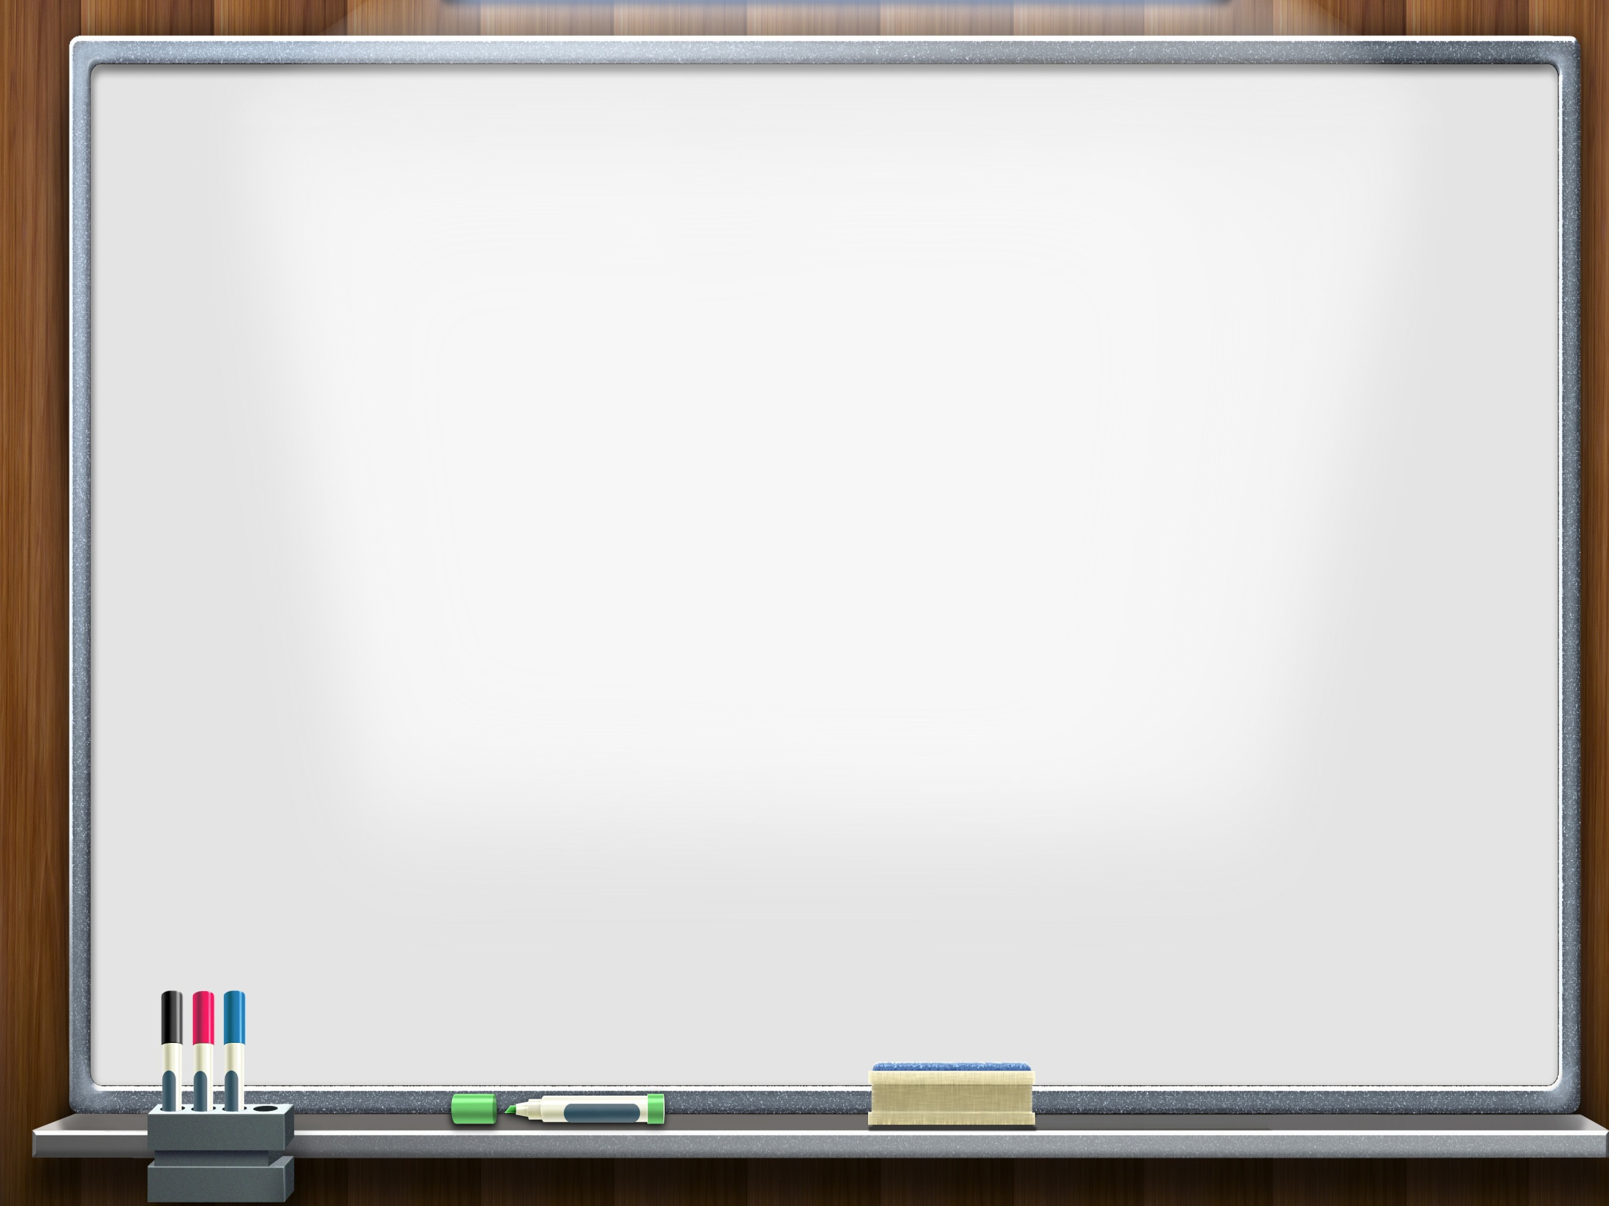
Синтаксическая пятиминутка
Если бы исследователи оказались на Марсе, то они увидели бы под собой почву красно-бурого цвета
* Подчеркните грамматические основы предложения.
* Составьте схему предложения.
* Разберите по составу глагол оказались бы

Slide 4
Наклонения глаголов
Изъявительное
Повелительное
Условное

Slide 5
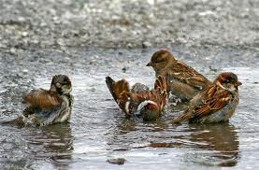
Определите наклонение выделенных глаголов
Наблюдал я вчера картину. Около большой дождевой лужи сидели несколько воробьёв, грелись на солнышке. Временами залезали в лужу, купались, плескались, потом сушили пёрышки на солнце. Но вот проходивший мимо мальчик бросил на асфальт кусочек булки. Воробьи тут же забыли про купание и стали драться из-за этого кусочка. Такой шум подняли!

Slide 6
Глаголы, обозначающие действия, которые происходили, происходят
или будут происходить
на самом деле, - это глаголы
в изъявительном наклонении.

Slide 7
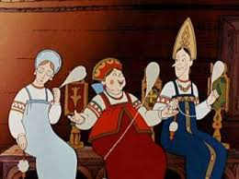
Определите наклонение выделенных глаголов
«Кабы я была царица,-
Говорит одна девица,-
То на весь крещёный мир
Приготовила б я пир».
«Кабы я была царица,-
Говорит её сестрица,-
То на весь бы мир одна
Наткала я полотна».
«Кабы я была царица,-
Третья молвила девица,-
Я б для батюшки царя
Родила богатыря».

Slide 8
Условное наклонение обозначает действия, которые желательны или возможны при определённых условиях.
Глаголы в условном наклонении отвечают на вопросы ЧТО ДЕЛАЛ(А) БЫ? ЧТО СДЕЛАЛ(А) БЫ?
Образуется оно так:
Глагол в прош. вр.+ частица БЫ(Б)
Сказал бы, помог бы

Slide 9
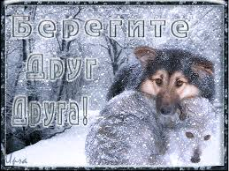
Определите наклонение выделенных глаголов
Берегите друг друга,
Добротой согревайте,
Берегите друг друга,
Обижать не давайте!
Берегите друг друга,
Суету позабудьте,
И в минуту досуга
С другом рядом побудьте!
О. Высотская.

Slide 10
Глаголы в повелительном наклонении
обозначают такие действия, которые кто-то
приказывает или просит выполнить.
Они отвечают на вопросы ЧТО ДЕЛАЙ(ТЕ)?
ЧТО СДЕЛАЙ(ТЕ)?
Берегите, приходи, выучи, садитесь.

Slide 11
Смысловые оттенки предложений с глаголами в повелительном наклонении:
Принеси, пожалуйста, тетрадь
Быстро принеси тетрадь!
Принеси-ка тетрадь.
Не мог бы ты принести тетрадь?
Просьба
- Приказ, требование
- Просьба с оттенком
дружеского пожелания
- Вежливая просьба

Slide 12
Исправьте ошибки
Глаголы в повелительном наклонении обозначают действие предмета .
Глаголы в повелительном наклонении употребляются обычно в форме 2 лица множественного числа.
Глаголы в повелительном наклонении образуются с помощью суффиксов -и, -й.
Глаголы в повелительном наклонении имеют в единственном числе нулевое окончание, а во множественном – -ите.

Slide 13
Вставьте орфограммы. Найдите глаголы в повелительном наклонении. Выделите суффиксы и окончания.
Не пр...выкайте к ч…десам, -
Д…витесь им, д...витесь!
Не пр...выкайте к н...бесам,
Глазами к ним т...нитесь.
Пр...глядывайтесь к ...блакам,
Пр...слушивайтесь к птицам,
Пр...кладывайтесь к р...дникам,-
Н...что не повт...рит...ся.
За мигом миг, за шагом шаг
Вп...дайте в изумлен...е.
Всё будет так - и всё не так
Через одно мгновен...е.
В. Шефнер

Slide 14
Сравните глаголы
проверяйся
обнаруживай
обеспечивайте
отправляйте
проверься
обнаружь
обеспечьте
отправьте
На конце глагола в повелительном наклонении после мягких согласных и шипящих пишется буква Ь.
Мягкий знак в повелительном наклонении сохраняется перед суффиксом -СЯ и окончанием -ТЕ.

Slide 15
Вставьте подходящие по смыслу омонимы
Если волку прикажешь: “_________!» ,
Раздаётся протяжный _________.
Пролетает пчелиный __________ -
Ты быстрее канаву __________.
Ты безутешно не __________,
Никому не поможет твой __________.
На камешке растет ____________,
Его ты жизни не ____________.
Автомобиль этот не_______,
Его напрасно ты не_________.

Slide 16
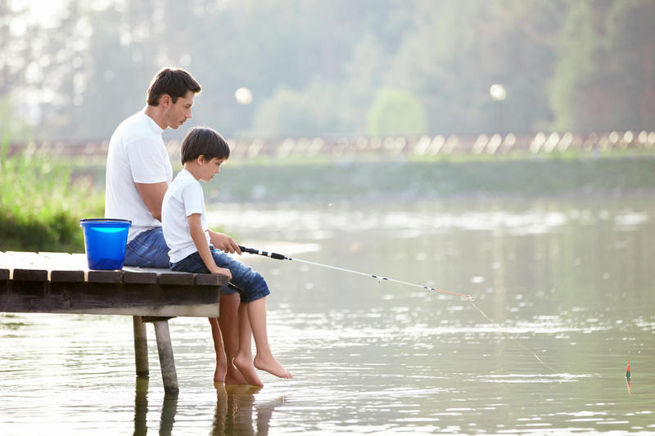
Запишите текст.
Встаньте пораньше утром, быстро сделайте зарядку, позавтракайте и отправляйтесь на речку. На берегу выберите удобное местечко и раскиньте удочки. Наберитесь терпения. Вот удочка вздрогнула. Не теряйте времени, а то рыбы склюет наживу и оставит вас с носом.

Slide 17
Подчеркните глаголы, определите их форму.
Найдите фразеологический оборот. Как вы его понимаете?
Вспомните и запишите фразеологические обороты со словом НОС, поставив глаголы в повелительном наклонении. Объясните значение обротов.

Slide 18
Проверьте
Заруби себе на носу,
Не вешай носа,
Держи нос по ветру,
Три к носу,
Не води нас за нос,
Не задирай носа

Slide 19
Занимательная задача.
В каком наклонении употреблены подчёркнутые глаголы в стихотворении С. Маршака?
Был сынок у маменьки –
Медвежонок маленький.
Мать за ним ухаживай,
Мучайся с сынком,
Мой его, приглаживай
Шёрстку языком.

Slide 20

Домашнее задание
п. 85, упр.491,492

